Slide 1
INTRODUÇÃO
Para descrever um pop devemos nos alinhar com a vigilância sanitária que dara o suporte para executar os procedimentos que possam ser de grande importância para execução das tarefas a serem realizadas proporcionando qualidade e segurança a todos os envolvidos.

Slide 2
Buscando todos os elementos permitidos a serem executados em artigos relacionados a função de cada integrantes, como também manuais, onde se descreve passo a passo as função aonde for desenvolvidas de modo claro para que as pessoas possam a serem reutilizados.

Slide 3
Segue a definição dos elementos para a execução do pop
A vigilância sanitária é um conjunto de ações capazes eliminar ou prevenir riscos a saúde e de melhorar nos problemas sanitários e responsável por criar normas e regulamentos e dar suporte para todos as atividades da área.
Área: procedimento de orientação, cadastramento, inspeção investigação, notificação e no monitoramento.

Slide 4
Pop é um documento formato como manual descrito para execução de tarefas e procedimentos para informar os profissionais envolvidos nos processos sobre as diretrizes de atuação, assim a padronização das atividades .
Objetivo do pop :
Aprimorar tarefas a serem executadas com qualidade e segurança
Segurança do trabalho dos funcionários
Controle de qualidade
Atendimento do cliente

Slide 5
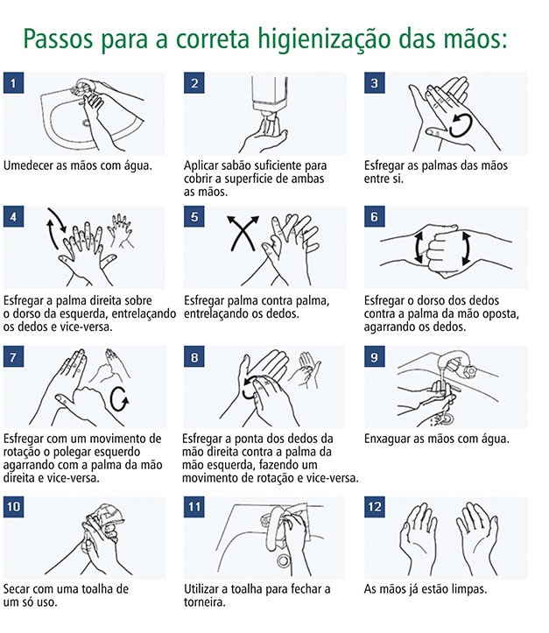
LAVAGEM DAS MAOS

Slide 6
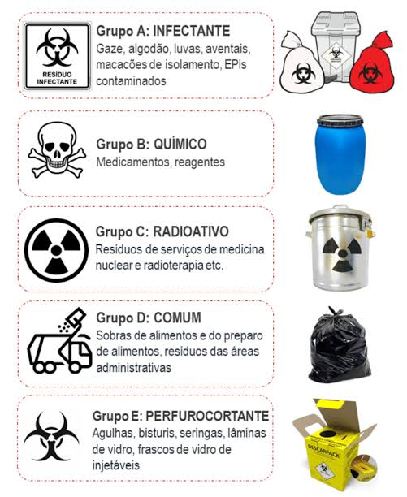

Slide 7
PASSO A PASSO TANATOPRAXIA
Tanatopraxia é uma técnica de higienização e conservação de corpos por meio da injeção de líquidos específicos, que visam tornar o falecido mais apresentável para o velório e também manter a saúde pública, aumentando a conservação do corpo.

Slide 8
realizada com aplicação de produtos químicos no corpo do falecido, uma maneira bem menos agressiva e mais eficaz, que os antigos métodos, como o embalsamamento. Terminada a aplicação, o corpo fica com a aparência serena e corada, como antes da morte.

Slide 9
Sala de preparo e guarda de cadáver, com área mínima de 14,00 m² para dois cadáveres, ou dimensionada de acordo com a demanda do serviço, atendendo a legislação vigente.
Câmara fria com área mínima dimensionada para a quantidade de cadáveres que ficarão acondicionados, quando a demanda exigir e gerador de energia elétrica.
Devem ser ventilados e iluminados e estar 3,00m, no mínimo, afastados das divisas dos terrenos vizinhos.
Deve ter exaustor de alta vazão para o ambiente.
Procedimentos

Slide 10
QUÍMICOS

Slide 11
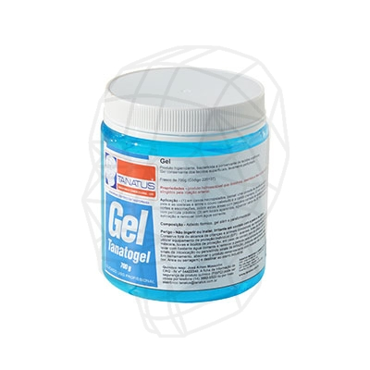
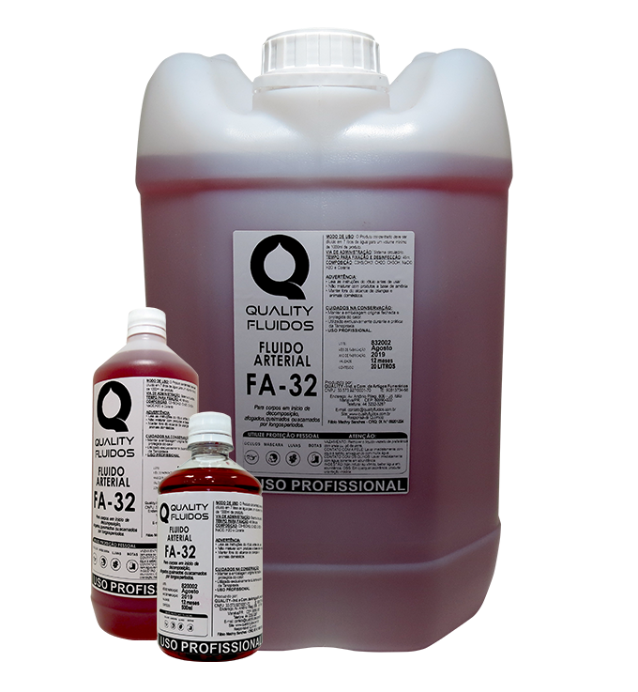
TANATOFLUIDO ARTERIAL
TANATO GEL
Tanatofluido Arterial: Tanatofluido Arterial. Específico para corpo não necropsiado, com MORTE NATURAL e previsão de sepultamentopara no máximo 24 horas após o faleciment
Tanatogel: Produto fixador, levemente perfumado, para áreas não injetadas

Slide 12
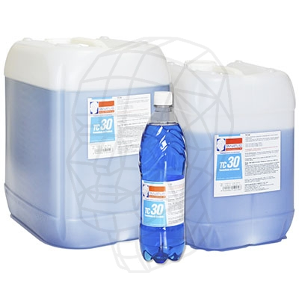
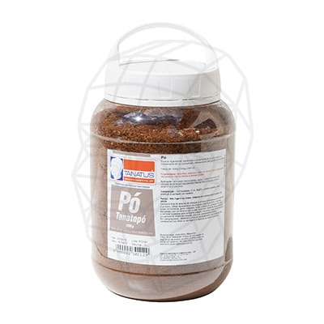
TANATOFLUIDO CAVIDADE
TANATO PÓ
Tanatofluido de Cavidade: Fluido para cavidades torácica e abdominal, para casos com alto grau de decomposição, afogados e queimados, inchados e em casos de embalsamamento.
Tanato pó Produto fixador concentrado, indispensável para superfícies internas de corpos necropsiados.

Slide 13
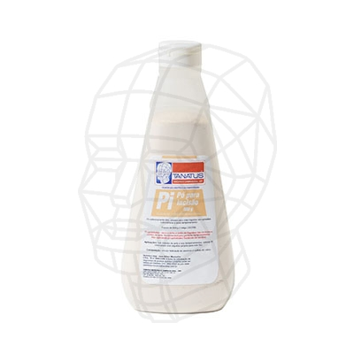
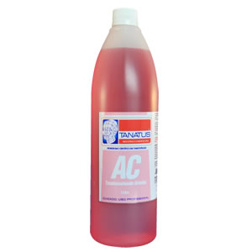
PÓ PARA INCISÃO
TANATOSSOLVENTE ARTERIAL
Pó para Incisão: Evita a saída de líquidos pelas incisões feitas na tanatopraxia e o extravasamento pelas cavidades bucal e nasal.
Tanatossolvente Arterial (AC) Fluido próprio para casos com muitos coágulos (ex: INFARTO)

Slide 14
EQUIPAMENTOS

Slide 15
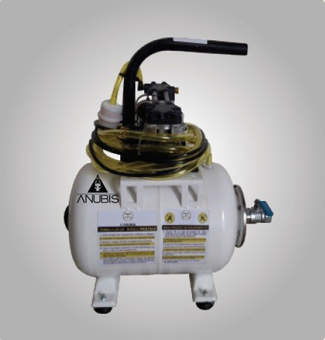
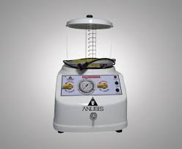
BOMBA INJETORTA
BOMBA ASPIRADORA
utilizada para injeção arterial de fluido conservante com regulagem precisa de fluxo e pressão
de líquidos encontrados nas cavidades torácica e abdominal. Equipamento próprio para uso após injeção do fluido arterial

Slide 16
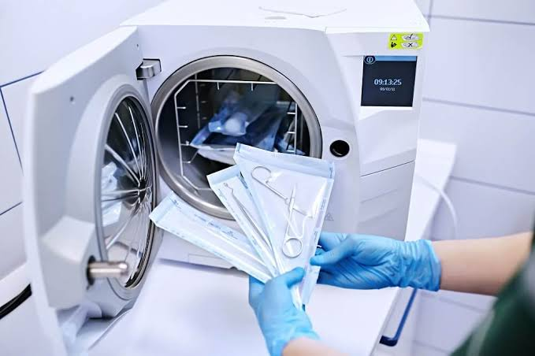
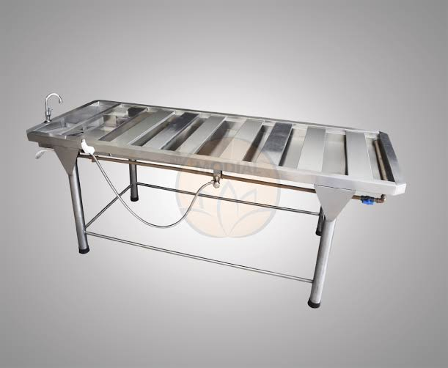
AUTOCLAVE
MESA TANATOPRAXIA
é um tratamento térmico bastante utilizado no ambiente hospitalar e que consiste em manter o material contaminado a uma temperatura elevada, através do contato com vapor de água, durante um período de tempo suficiente para destruir todos os agentes patogênicos.
em aço inox é um utensílio usado para que se faça a necrópsia e autópsia em cadáveres. É um equipamento indispensável em hospitais, laboratórios, clínicas veterinárias, universidades e outros.

Slide 17
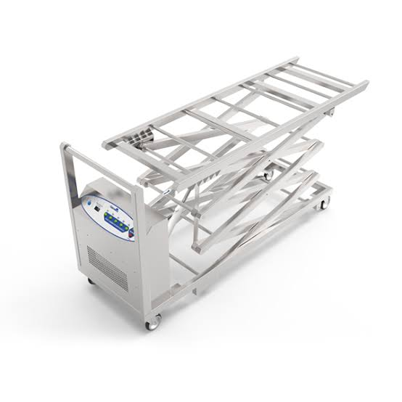
CARRO DE ELEVAÇÃO
serve para ajusta o caixão para a altura correta durante a transferência do carro funerário para o crematório.
Para colocação do caixão a altura correta numa capela ou sala.

Slide 18
INSTRUMENTAIS

Slide 19
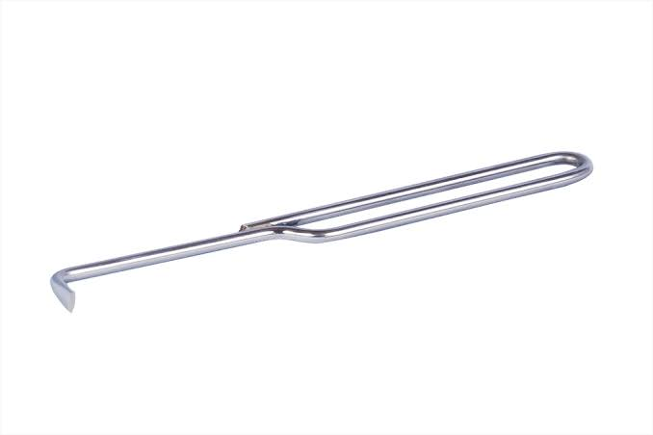
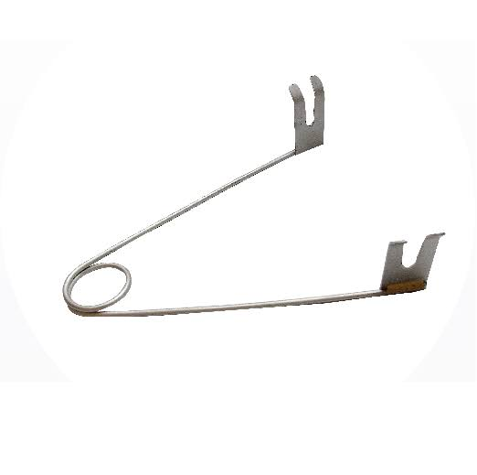
AFASTADOR
DISSECADOR
fazem parte do grupo dos instrumentos de exposição. São utilizados para afastar os tecidos da pele e órgão para que o cirurgião possa visualizar toda a área necessária.
Prático e útil para isolar artérias e veias. Para facilitar nesta identificação é necessário trabalhar com um dissecador em cada mão;

Slide 20
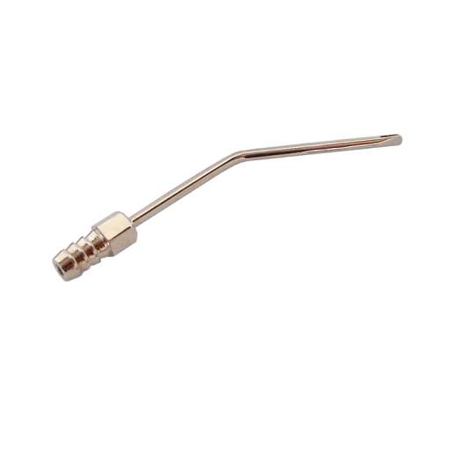
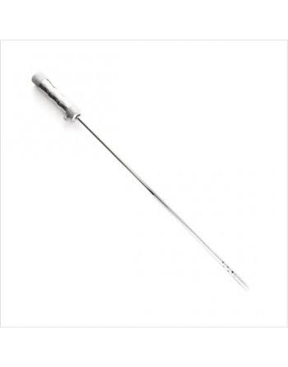
CÂNULA
TROCARTE
Um único suporte serve para receber os diversos diâmetros de cânulas. Deve ser colocado na mangueira de silicone da Bomba Injetora
para ser acoplado à Bomba Aspiradora com o objetivo de aspirar líquidos das cavidades torácica e abdominal.

Slide 21
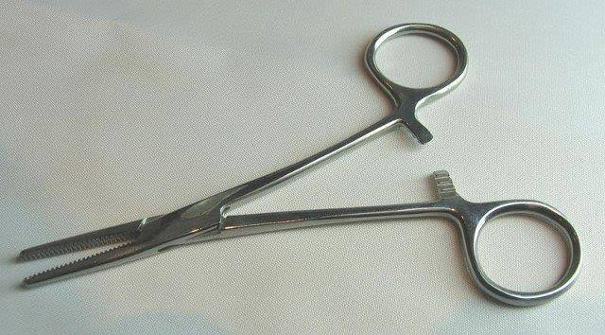
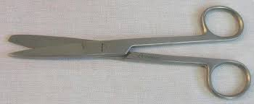
PINÇA
TESOURA
é um dos instrumentos essenciais para a realização de intervenções cirúrgicas, destacando-se como uma ferramenta médica que auxilia na remoção de pontos, realização de exames e execução de curativos e procedimentos variados.
Um dos equipamentos cirúrgicos mais utilizados é a tesoura cirúrgica, um dispositivo de alta capacidade de corte e que torna a perfuração mais estável do que as realizadas com facas ou até mesmo bisturis cirúrgicos.

Slide 22
são efectivamente neutralizados por procedimentos adequados de higienização que incluem a utilização de desinfectantes hospitalares comuns, como o hipoclorito de sódio (0,1% -0,5%), o etanol (62- 71%) ou o peróxido de hidrogénio(0,5%).

Slide 23
CONCLUSÃO
A implantação do POP no serviço funerário conforme as normas reguladoras da ANVISA e um processo longo, que envolve a participação de todos as áreas da instituição .
Para que o processo se torne eficiente e necessário um responsável técnico que tenha atribuições dentro da instituição para tomar decisões e que crie com os demais colaboradores todos as normas e que proponha reunias e treinamento, onde de forma mais clara e objetiva esclareça todos os procedimentos, com o objetivo de atender ao clientes que procura este serviço, qualidade, rapidez e profissionalismo e aos colaboradores, segurança, saúde e comprometimento nas atividade exercida.

Slide 24
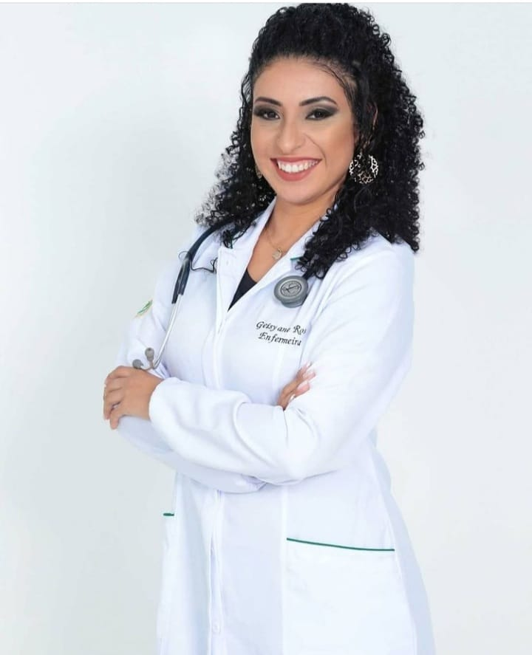
Pela nossa vida passam muitos professores, cada um diferente do outro, mas para o bem ou para o mal, todos deixam sua marca.
Um agradecimento do fundo do coração, professora especial!
Hoje eu posso dizer que nenhum deixou marca tão positiva e permanente quanto você, querida professora.
Por tudo o que aprendi com você, não apenas sobre a matéria, mas também sobre a vida e como ser uma pessoa melhor, eu agradeço!
Você é um exemplo de pessoa e professora, uma inspiração que sempre soube me motivar para aprender e despertar minha curiosidade.
Alunos: Michael da Silva Borges
Mônica Maria do Vale
Josilaine Cristina da Silva

